Slide 1
Markdown and reStructuredText
慕冬亮
社团指导教师

Slide 2
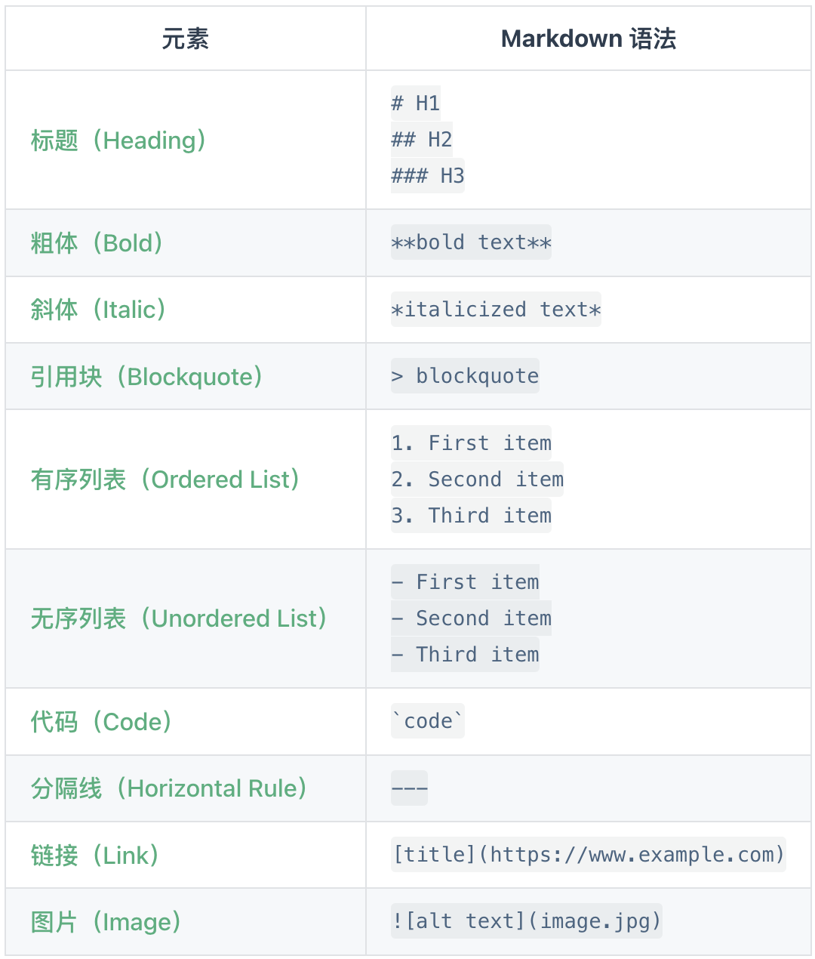
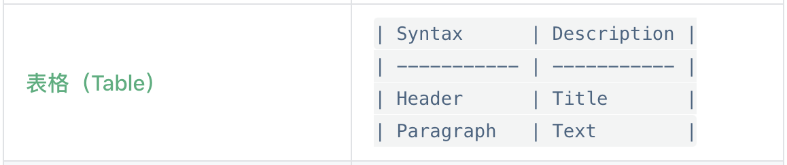
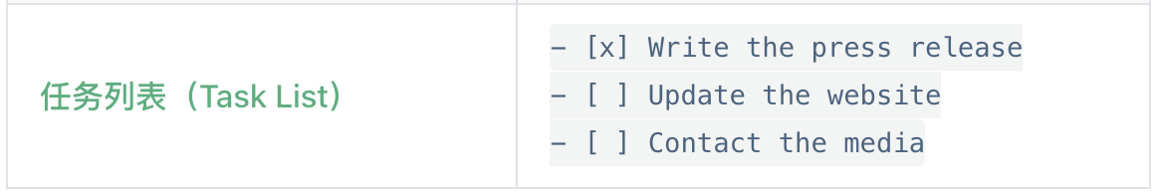
Markdown 使用
Markdown是一种轻量级标记语言，排版语法简洁，让人们更多地关注内容本身而非排版。因其简洁、高效、易读、易写，Markdown 被大量使用，如 Github、Wikipedia、简书等。

Slide 3
reStructuredText(RST)

Slide 4
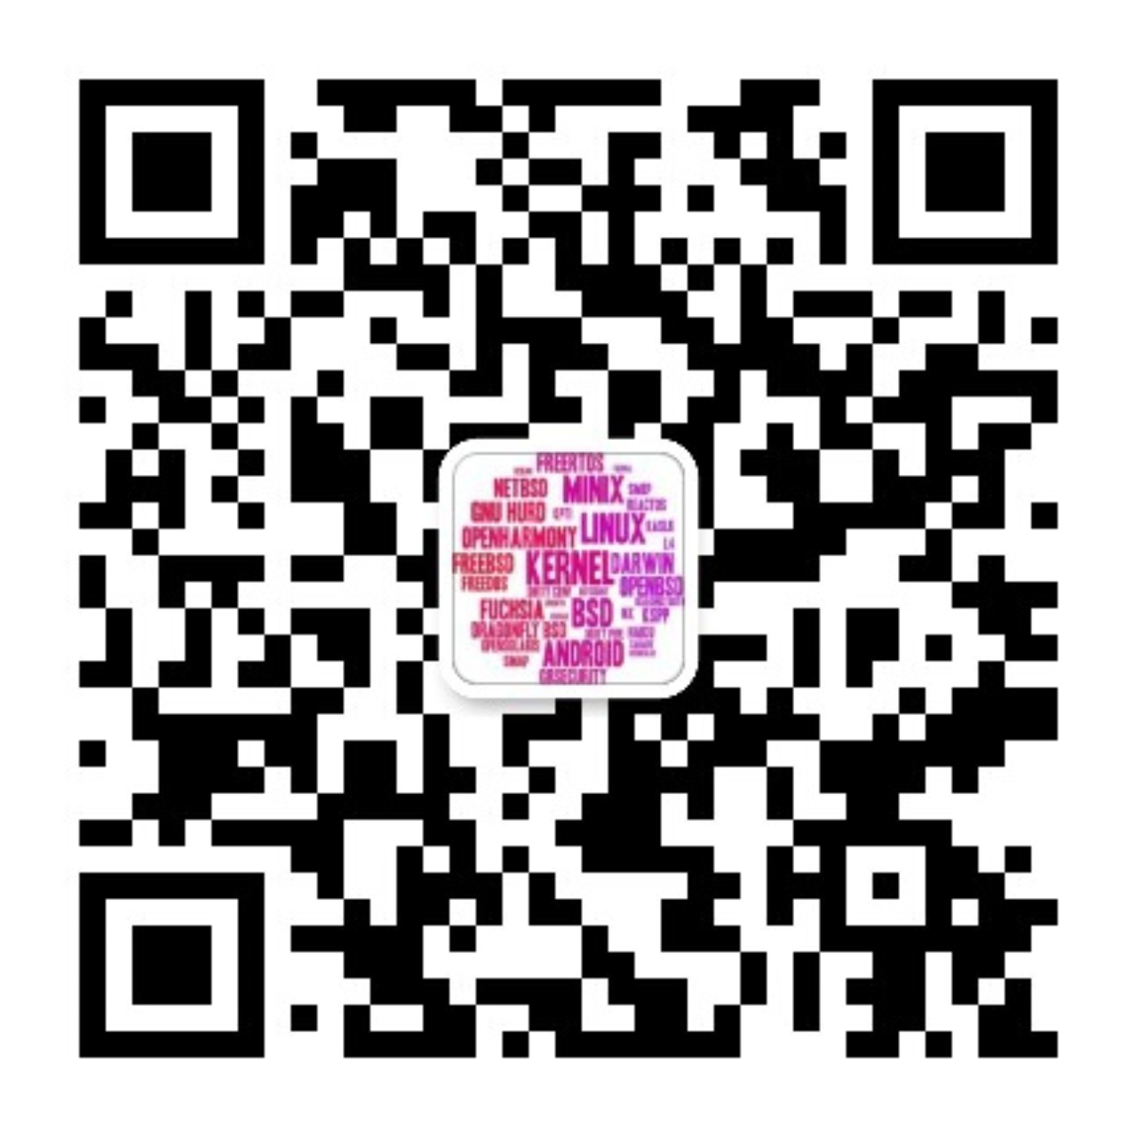
致谢
姓名：慕冬亮
邮箱：dzm91@hust.edu.cn
Github ID: @mudongliang
Gitee ID: @dzm91_hust
公众号：开源内核安全修炼
微信号：kernel_sec_pratice

